Slide 1

Networks and Optimality
Sergi Valverde
Complex Systems Lab
University Pompeu Fabra
Barcelona
@svalver
Notes:
Quins tipus d'organització social maximitza la creativitat i la capacitat d’innovació?
En la resolució de problemes, la diversitat és una eina molt poderosa.
Per exemple, Steve Jobs i Steve Wozniak són caràcters molt diferents. La interacció d’aquestes personalitats complementaries van ser el motor per aconseguir l’èxit d’Apple (tanmateix, no sense friccions).
“Think Different” va ser l’eslogan d’una de les campanyes més famoses d’Apple. At Bletchley Park people worked together - not necessarily in peace and harmony either; some of these people had sharp edges.

Slide 2
What Network Architectures are Optimal ?
Notes:
Com es pot organitzar un grup social per obtenir el màxim rendiment?
Aquesta és una pregunta oberta. Es més que probable que les xarxes socials estiguin sotmeses a restriccions. Algunes son conegudes i altres no tant.
1. Per exemple, el nombre de Dunbar és la quantitat d’interaccions fortes que pot mantenir una persona, que és aproximadament 150 de mitjana. Robin Dunbar va relacionar aquesta limitació amb la mida del neocortex. Tanmateix, altres investigadors han criticat aquest nombre (p.ex: insectes socials amb un cervell molt reduït, com les vespes, poden interaccionar amb 80 individus diferents).
2. Imitation
https://en.wikipedia.org/wiki/Dunbar%27s_number

Slide 3
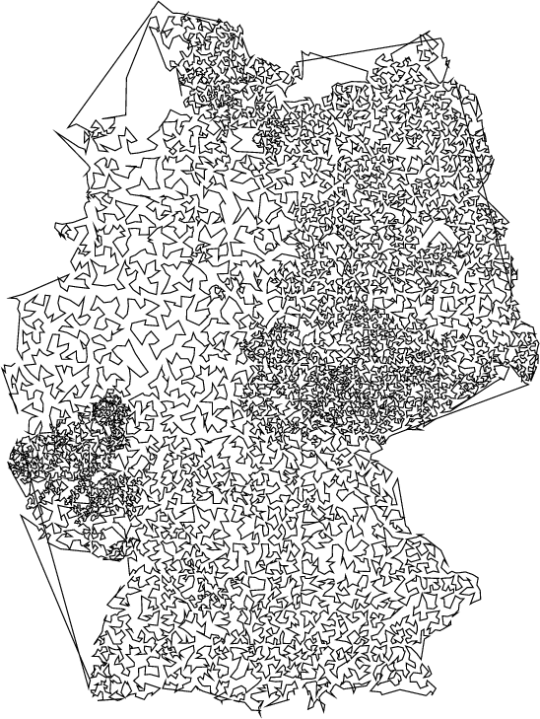
Global Optimization
Traveling Salesman Problem
Notes:
Moltes xarxes estan dissenyades per assolir objectius específics, com ara el lliurament de correu o paquets a tot el país o el transport aeri de passatgers. L'estructura de la xarxa té una gran influencia en el rendiment del sistema.
Per exemple, el problema del viatjant de comerç és un exemple clàssic d’optimització. Es tracta de calcular les trajectòries més curtes que passen un sol cop per una ciutat. Aquest -és un exemple d'optimització global, és a dir, volem trobar aquella solució òptima (e.g, el camí de distància mínima) escollida entre totes les possibles.

Slide 4

Local Optimization
Electricity finding the path of least resistance on a piece of wood
Notes:
Per altra banda, les tècniques d'optimització local troben un òptim local arbitrari, no necessàriament el mínim global.
El comportament d'un algorisme local es pot entendre des d'un punt de vista físic. És a dir, l'algorisme tendeix cap a l'estat més proper de menor energia (i no necessàriament el mínim global). En els circuits elèctrics, per exemple, el corrent sempre segueix totes les rutes disponibles, però en altres casos el "camí de la menor resistència" es portarà la major part del corrent.
Generalitzacions d'aquesta idea, com el principi del mínim esforç, abasten des de la biologia evolutiva fins als nostres estudiants. La idea és que els animals, les persones, i fins i tot les màquines ben dissenyades, trien de forma natural el camí de menor resistència o esforç.

Slide 5
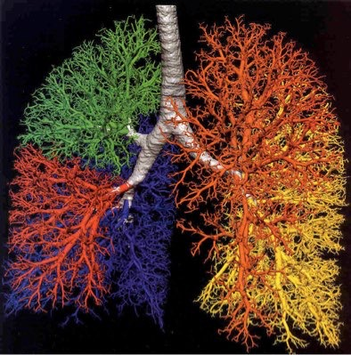
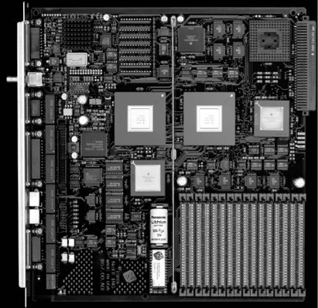
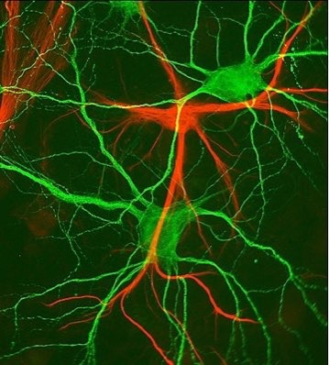
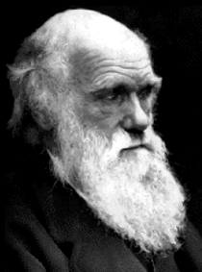
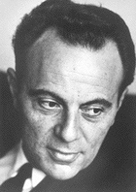
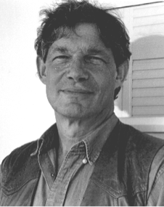
Optimality in Evolution: how does it take place?
C. Darwin “The Origin of Species” (1859)
S.Kauffman “Origins of Order”
(1993)
F. Jacob “Evolution and Tinkering” Science (1977)
Notes:
Optimalitat de l’evolució natural. Exemples: ull humà. Comparativa del disseny artificial i l’evolució natural.
Darwinisme: evolució gradualista. Mutacions aleatories: La evolució es cega. Evolution as a process that looks for optimality.
Biologia del desenvolupament (TINKERING): reutilizació d’un conjunt de blocs basics. Engineering vs. Evolution. The engineer decides if its invention is useful or no longer interesting. However, in a number of complex engineering processes (software) turns out to be that engineers can no longer decide and there are “driven” by the complexity displayed by their invention. També la tecnologia fa servir el bricolatge quan la complexitat del sistema es molt gran i apareixen restriccions que no permeten entendre el sistema globalment.
Restriccions dinamics: A les transicions de fase, el sistema mostra la màxima capacitat d’adaptació.

Slide 6
Network Optimization
m
l
Ferrer i Cancho and Solé (2001) Optimisation in Complex Networks
Notes:
L'estructura de la xarxa global aèria és una resposta de compromís a les necessitats contradictòries de les empreses i els passatgers:
1. La companyia aèria manté molt personal per tal d’optimitzar la xarxa de rutes i reduir al mínim les despeses (recursos materials, els costos de combustible, la demanda del consumidor, la naturalesa de la competència). El cost m és mesura com el nombre d'arestes de la xarxa. Això és equivalent a dir que el cost de funcionament d'una línia aèria és proporcional al nombre de rutes que opera.
2. Les aerolínies necessiten mantenir als seus clients contents, proporcionant rutes curtes i ràpides. La satisfacció del client es mesura com la distància geodèsica mitjana L entre parells de nodes, és a dir, es vol minimitzar el nombre de etapes necessàries per fer un viatge. Tècnicament, aquesta és una mesura d’insatisfacció.
Malauradament, el disseny d'una xarxa que minimitza tan m com L no és possible en general: el mínim L correspon al màxim m. El millor que podem fer és trobar un compromís raonable.

Slide 7



Global Network Optimization
Ferrer i Cancho and Solé (2001) Optimisation in Complex Networks
Notes:
Una manera de calcular aquest compromís és expressar l’òptim com una funció lineal de les dues propietats.
lambda = 1 => E = m:
Això és equivalent a minimitzar el nombre d'arestes del graf sense tenir en compte la longitud de la trajectòria.
lambda = 0 => E = L:
Això és equivalent a minimitzar la longitud del camí mitjana sense tenir en compte del nombre d’arestes.
0 < lambda < 1 :
Tenim un equilibri entre el nombre d'arestes i la longitud dels camins, amb el pes exacte de cada terme controlat per una selecció de lambda. Si el paràmetre lambda és prou gran, la xarxa és un arbre. No obstant això, entre els arbres, aquell que minimitza la longitud del camí és sempre una estrella.
https://en.wikipedia.org/wiki/Spoke–hub_distribution_paradigm

Slide 8
Local Network Optimization
A
A’
0 | 1 | 0
1 | 0 | 0
0 | 0 | 0
0 | 1 | 0
1 | 0 | 0
0 | 0 | 1
No
E(A’) < E(A)
Yes
A = A’
Ferrer i Cancho and Solé (2001) Optimisation in Complex Networks
Notes:
Aquest algoritme voraç troba xarxes per les quals el valor de l'energia no pot reduir-se més mitjançant l'addició o eliminació d'una aresta. Es a dir, hi han estats de la xarxa que difereixen en més d'una aresta, és a dir, l'addició o l’eliminació de regions senceres de la xarxa, i que milloren la funció d’energia.

Slide 9

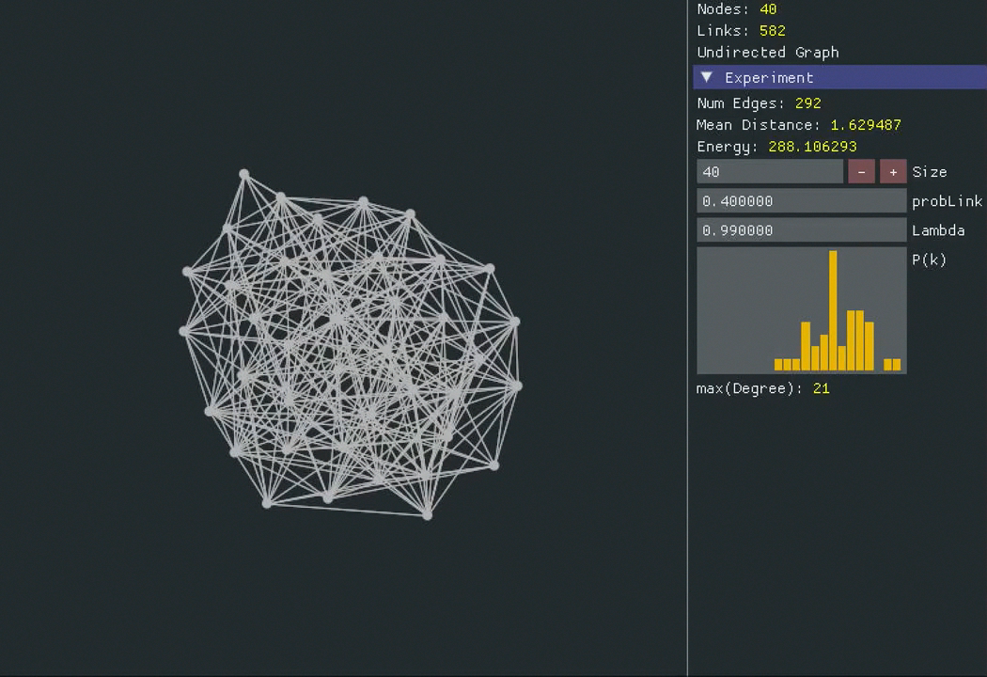

Slide 10

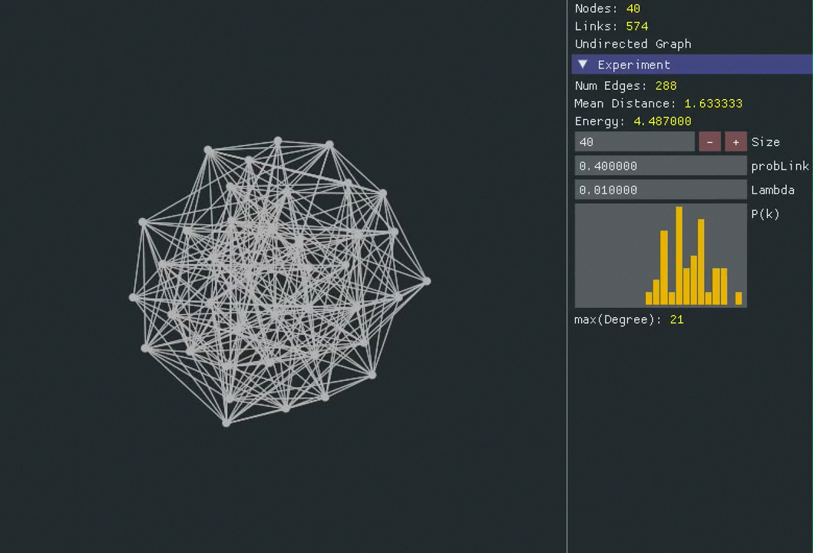

Slide 11

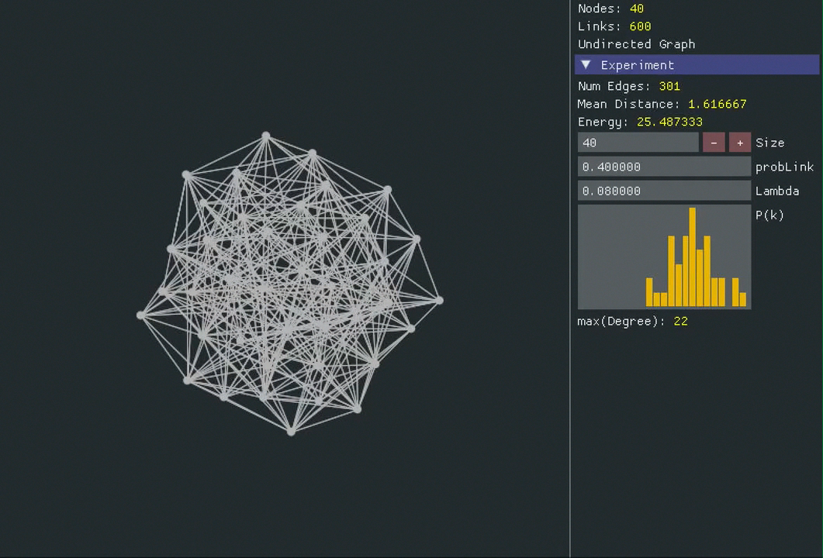

Slide 12


Heterogenous Structures
Degree Entropy
Notes:
H({p_k}) = -\sum_{k=1}^{n-1} p_k log p_k
from left to right, top-to-bottom: Exponential, power-law and cut-off (exp 2), “rich-club”, star graph.

Slide 13
Signs of Optimality
Notes:
Body Size: Linking Pattern and Process

Slide 14
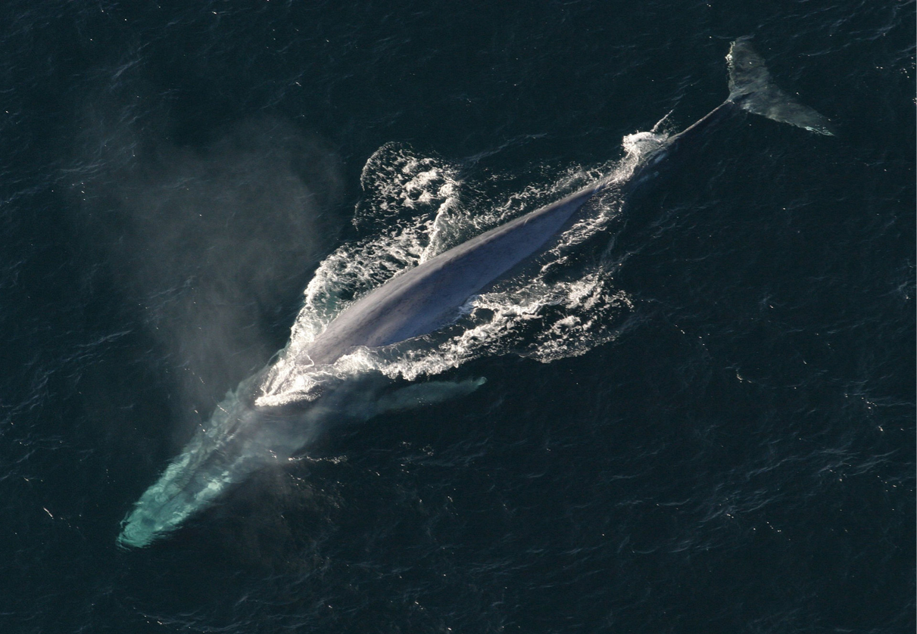
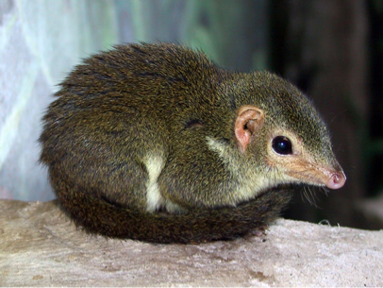
Scalability
2 g
2,000,000 g
400,000,000 g
Body Mass
Notes:
L'optimització de la xarxa podria ser una component important de l'escalabilitat dels organismes.
Una de les propietats més espectaculars i generals és l'escalabilitat de la vida. És a dir, la capacitat de la vida per ajustar la seva mida en un marge molt ampli. Els mateixos principis, la mateixa dinàmica, i la mateixa organització funciona en tots els mamífers, inclosos nosaltres i això pot ampliar-se 100 milions de vegades.
Aquesta propietat és una de les raons per les quals els éssers vius són tan robustos.
https://en.wikipedia.org/wiki/Shrew
https://ca.wikipedia.org/wiki/Musaranya
https://ca.wikipedia.org/wiki/Elefant
https://en.wikipedia.org/wiki/Blue_whale

Slide 15
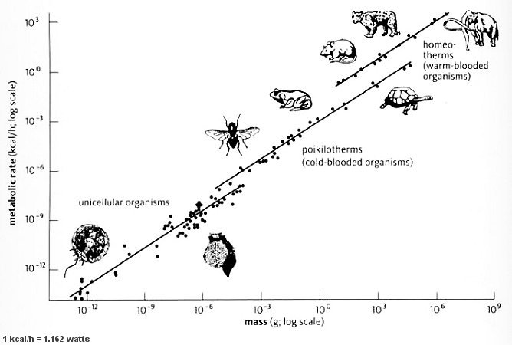

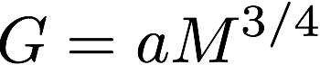
Universal Scaling of Metabolic Rate
Geoff West
SFI
Slope = 3/4 < 1
SUBLINEAR
Notes:
L'escalabilitat dels organismes es tradueix en una regularitat espectacular: la taxa metabòlica (el consum d'energia) augmenta amb la massa corporal seguint una precisa llei matemàtica. Tots els organismes coneguts, des del bacteri més petit fins a la balena blava segueixen la mateixa equació.
L'exponent d'aquesta llei d'escala és menor que 1 indicant que hi ha una economia sistemàtica d'escala: com més gran, més eficiència i menor energia es consumeix per cada cèl·lula de l'organisme.
Aquest és un dels pocs principis que tot ho abasta en la biologia. Però la universalitat d'aquesta llei és desconcertant. Per què tantes espècies, amb la seva varietat de plans corporals segueixen les mateixes regles?
https://en.wikipedia.org/wiki/Allometry

Slide 16
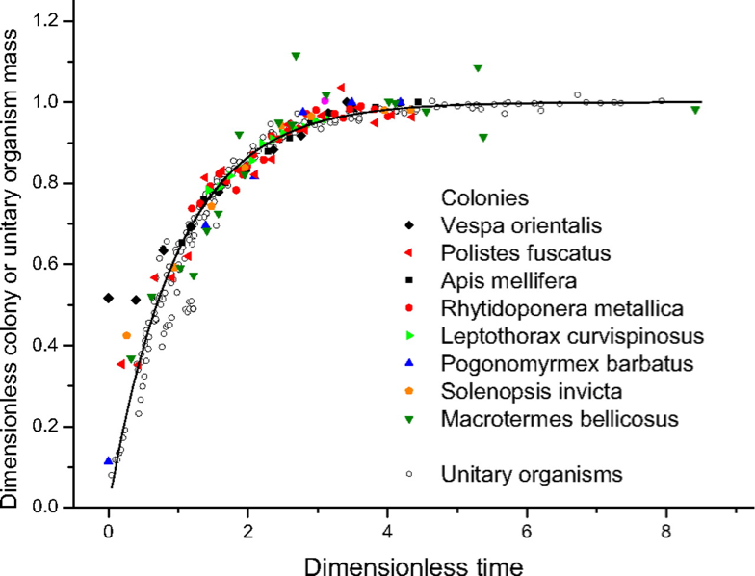
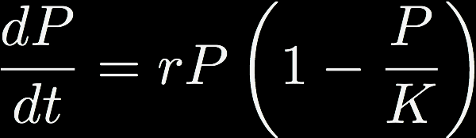
Biological Growth under Constrains
Larger, more complex colonies use less energy, have lower rates of reproduction, and have longer life spans than smaller colonies or unitary organisms.
Notes:
La regularitat en el creixement biològic esta associada a la llei d'escala. Per exemple, molts organismes, des d'un cultiu de llevat fins a una colònia d'insectes, segueixen el mateix patró temporal de creixement. El creixement és molt ràpid al principi i després s'atura quan els recursos escassegen.
Aquest patró és una de les raons de la robustesa dels sistemes biològics. És a dir, els organismes no superen els límits dels recursos disponibles. Fixeu-vos que això és radicalment diferent en el model actual econòmic i que es basa en creixement il·limitat. O això és el que creiem.
http://www.wired.com/2012/08/metabolic-scaling-of-social-insects/
http://file.scirp.org/Html/11-8202208_35110.htm
http://mohsbi4u-05-2013.wikispaces.com/UNIT+5
https://www.youtube.com/watch?v=S6c0b2lThB8
https://en.wikipedia.org/wiki/Logistic_function

Slide 17
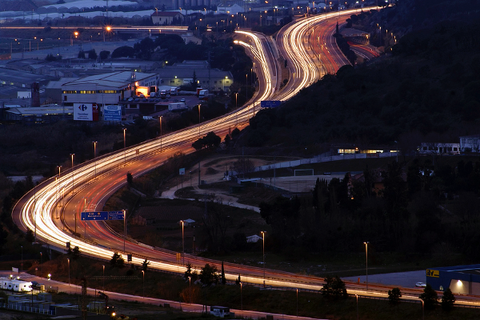
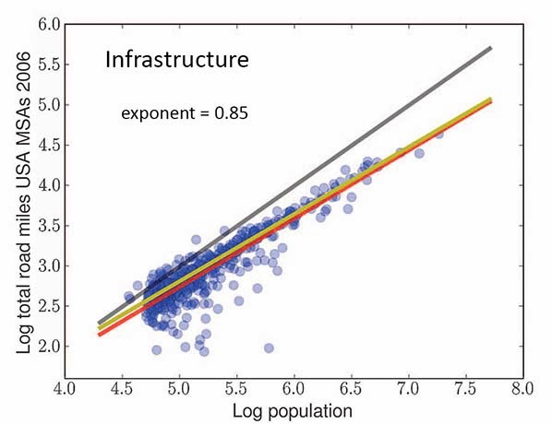
Sub-linear Scaling in Infrastructures
Notes:
I no obstant això les ciutats també poden escalar com els organismes. En efecte, la infraestructura i l'ús de l'energia de les ciutats pot escalar de forma eficient. Per exemple, les ciutats més grans tenen menys estacions per "càpita", menor nombre de canonades del gas per "càpita" i menor nombre de quilòmetres de carreteres per "càpita".
http://www.dailygalaxy.com/my_weblog/2009/09/is-there-a-moores-law-for-cities-worlds-leading-experts-say-yes.html

Slide 18
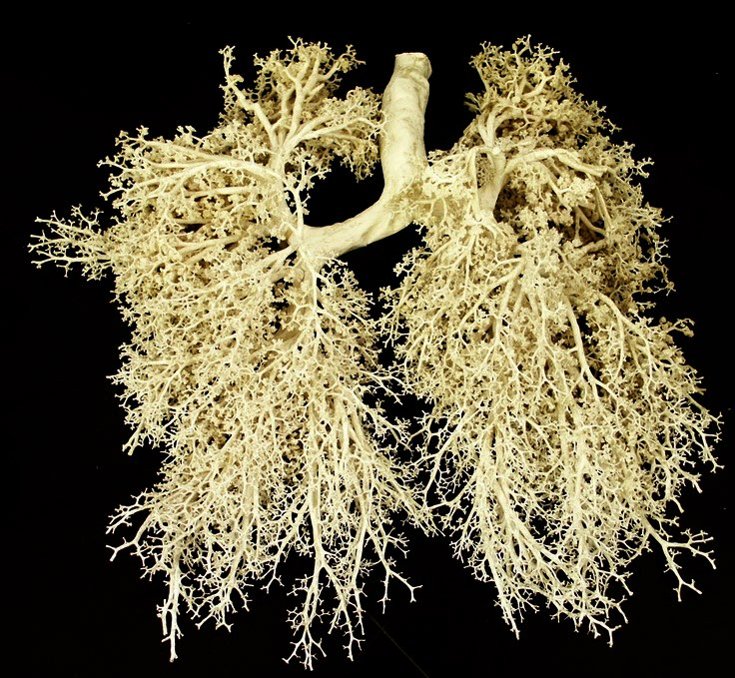
Origins of Scaling: Fractal Networks
Notes:
L'origen d'aquesta regularitat extraordinària es troba en l'organització interna dels organismes.
Disposem d'una teoria matemàtica precisa per explicar l'economia d'escala de la vida. La raó de tot això són les xarxes. Tot en la vida està controlada per les xarxes; des de les xarxes intercel·lulars a les multicel·lulars, fins a arribar al nivell dels ecosistemes.
Les xarxes que transporten els fluids que mantenen amb vida els organismes es componen de parts petites que són rèpliques de la totalitat. La seva arquitectura fractal és escalable i permet distribuir eficientment l'energia per tot l'organisme independentment de la seva grandària.
https://www.youtube.com/watch?v=RSg40Sf-84A
http://www.nsf.gov/news/newsmedia/brain/index.html

Slide 19
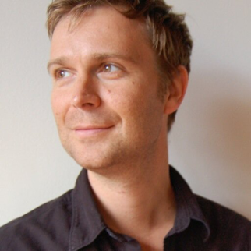
Super-linear Scaling in Cities
Luis Bettencourt
SFI
15% rule
Geoff West
SFI
Bettencourt et al (2007) PNAS 104, 7301-7306
Notes:
D'altra banda, la productivitat i la innovació segueixen un patró molt diferent (Rendiments creixents d'escala). Per exemple, el nombre de patents creix molt ràpidament amb la mida de la ciutat amb un exponent entre 1.15 - 1.20. És a dir, si doblem la població, obtenim de mitjana un increment del 15% en salaris, riquesa, innovació i fins i tot els efectes negatius perquè el nombre de crims i el grau de desigualtat entre els ciutadans també augmenten de forma super-lineal.

Slide 20
Social Networks
Notes:
Creiem que aquest scaling superlineal correspon amb un major grau d'interacció social en l'entorn urbà. Una ciutat és una concentració de persones en un espai reduït i això permet interaccions més freqüents i així accelerar el ritme de la innovació.
http://www.dailymail.co.uk/sciencetech/article-2014424/Twitter-Flickr-Infographic-shows-social-networking-break-district.html

Slide 21
Software Bottlenecks
“UNIX is basically a simple operating system,but you have to be a genius to understand the simplicity.”
Dennis Ritchie (1941-2011)
Major Transitions in Information Technology (2016)
S. Valverde
Notes:
Dennis MacAlistair Ritchie created the C programming language, and with long-time colleague Ken Thompson, the Unix Operating System.
“Closed Source vs Open Source in a Model of Software Bug Dynamics”
D. Challet, Y.L. Du, Cond-mat/0306511 (2003)
Summary:Nature: Openness makes software better sooner An article by Philip Ball: ``Computer software develops more effectively when its code is freely accessible to all, UK researchers have calculated. ``This will come as no surprise to the legions of supporters of open-access software, such as the operating systems and tools the Linux and Apache projects distribute. To them, the superiority of freely available code is an article of faith - as much an ideological position as a technological decision. ``The theoretical model of software debugging devised by Damien Challet and Yann Le Du of the University of Oxford has some sobering messages for companies who prefer to keep their software proprietary. 'Closed-source' software, finessed by staff hired to work on information that users send in, requires higher-quality programmers and more users to attain the same level of perfection as open-source software in a comparable time. ``In other words, for a given set of users finding and reporting bugs, and programmers correcting them, open-source software will always be debugged faster than closed-source software, the researchers reckon." Full article: http://www.nature.com/nsu/030623/030623-6.ht ml Challet, D. & Du, Y. L. Closed source versus open source in a model of software bug dynamics: http://arxiv.org/abs/cond-mat/0306511
----
Openness Makes Software Better Sooner Sharing code for computer software is best way to rid it of bugs. PHILIP BALL 25 June 2003 Computer software develops more effectively when its code is freely accessible to all, UK researchers have calculated. This will come as no surprise to the legions of supporters of open-access software, such as the operating systems and tools the Linux and Apache projects distribute. To them, the superiority of freely available code is an article of faith - as much an ideological position as a technological decision. The theoretical model of software debugging devised by Damien Challet and Yann Le Du of the University of Oxford has some sobering messages for companies who prefer to keep their software proprietary1. 'Closed-source' software, finessed by staff hired to work on information that users send in, requires higher-quality programmers and more users to attain the same level of perfection as open-source software in a comparable time. In other words, for a given set of users finding and reporting bugs, and programmers correcting them, open-source software will always be debugged faster than closed-source software, the researchers reckon. This isn't obvious. If you have the same number and quality of programmers you might expect the time it takes to fix faults to be the same regardless of whether source code is open or closed. But for free-access data, the flow of information between programmers and users is better. Moreover, Challet and Le Du point out that an open-source approach allows software to be made bug-free even when there is always a chance that any one programmer will fail to resolve a bug that he or she is presented with. Open and shut case Open-access software arose in the early 1990s, during the infancy of the Internet and the World-Wide Web. It challenged the design philosophy behind almost all complex engineering systems. Previously, explains programmer Eric Raymond, "I believed that the most important software needed to be built like cathedrals, carefully crafted by individual wizards or small bands of mages working in splendid isolation." Many software companies - most famously Microsoft - employ a group of expert programmers to devise their products, which they revise and improve periodically in response to feedback and complaints. Each update is presented to users as a black box. But the most popular operating system for early personal computers, called Unix and developed at AT&T Bell Laboratories, was not like this. It was distributed for a nominal fee to users, who were free to modify and rewrite the code. In 1991, Linus Torvalds, then a student at the University of Helsinki in Finland, began to develop an operating system called Linux - now used by an estimated 18 million people worldwide. Anyone can tinker with Linux code. The Apache Software Foundation supports other open-access software projects. The idea is that with so many people spotting and eliminating glitches, they get sorted out much more quickly. Raymond likens this philosophy to a bazaar, rather than a cathedral2. In Challet and Du's model, users update their software once programmers have fixed the bugs they reported. For open-source software, this feedback and updating happens continuously. For closed sources, a new version is available only after discrete periods of time, during which private programmers work to fix the last batch of faults. The researchers calculate that closed-source debugging is relatively slow because the rate of reporting falls quickly after the release of each updated version, leaving the programmers to find remaining problems with little input. The longer the gap between updates, the more slowly bugs get fixed. References Challet, D. & Du, Y. L. Closed source versus open source in a model of software bug dynamics. Preprint , (2003).|Article| Raymond, E. S.The Cathedral and the Bazaar published online, url: www.catb.org/~esr/writings/cathedral-bazaar/ |Article|

Slide 22
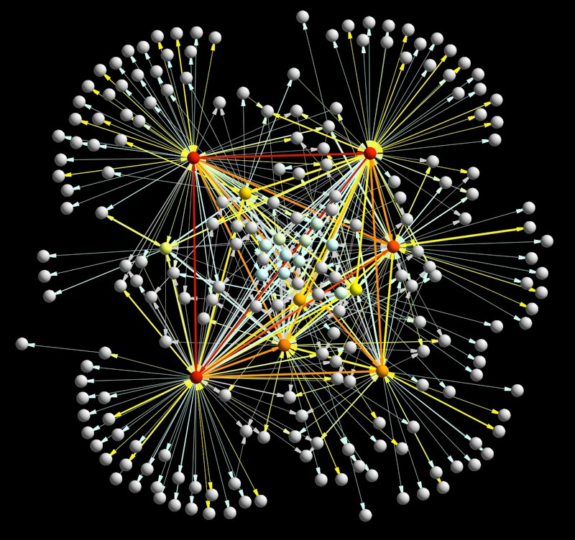
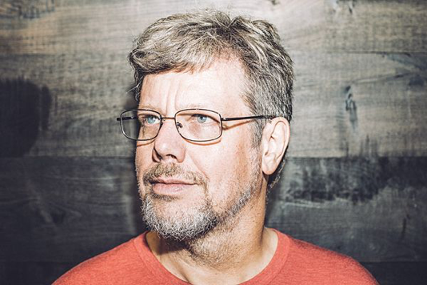
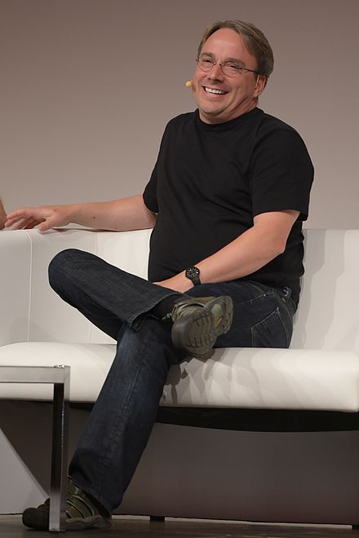
Software Bottlenecks
A Benevolent Dictator for Life (BDFL) oversees the development process making decisions when necessary.
Self-Organisation vs Hierarchy in Open-Source Social Networks (2007)
S. Valverde & Ricard V. Solé
Notes:
Limitations
Pareto optimality
Rich-club architecture in OSS
A Benevolent Dictator for Life (BDFL) oversees the development process, making decisions where necessary.
https://en.wikipedia.org/wiki/Guido_van_Rossum
Linus Torvalds
https://en.wikipedia.org/wiki/Larry_Wall
https://en.wikipedia.org/wiki/Yukihiro_Matsumoto

Slide 23

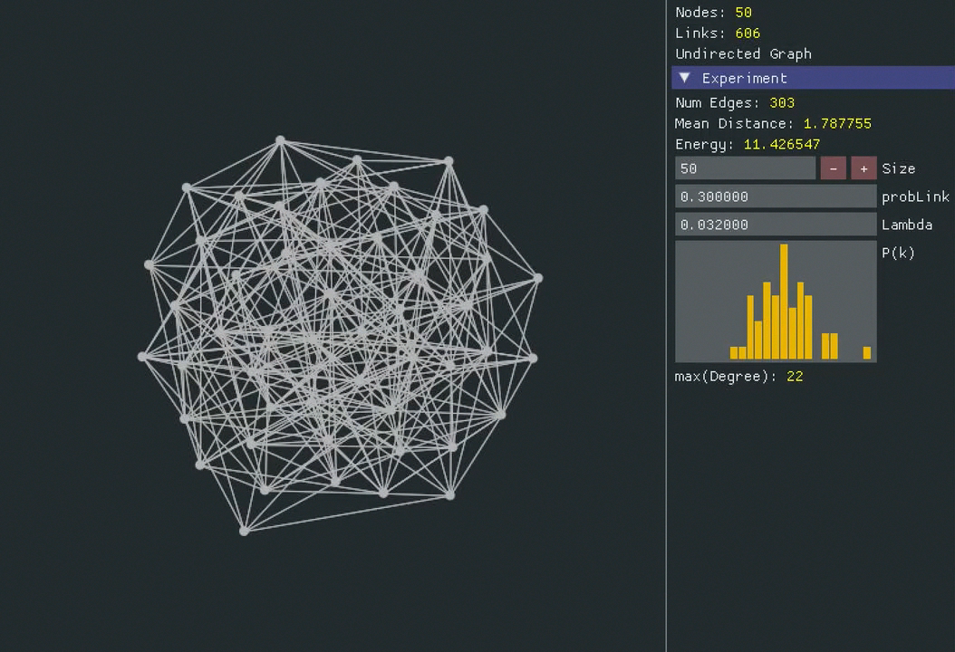

Slide 24
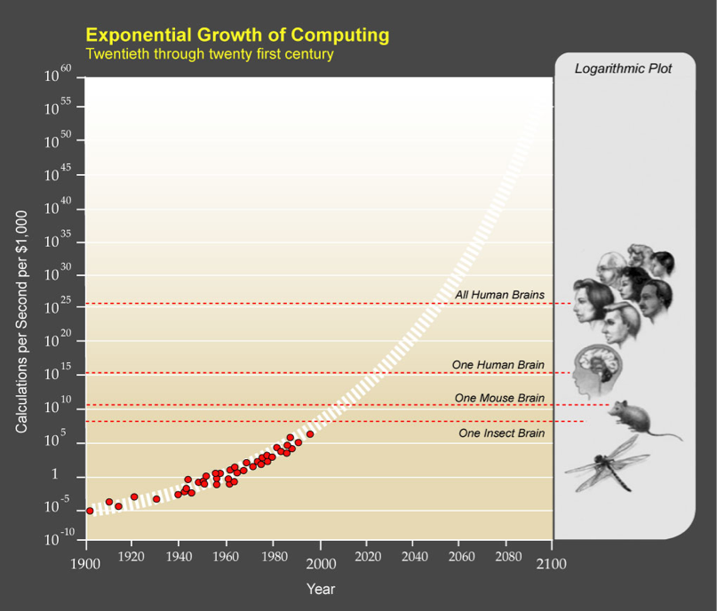
Can we escape biological bounds?
Technology
Biology
“Humans don’t extract from a fixed set of resources, but can create new resources from invention”
Moore’s law (1965) is the observation that, over the history of computers, "the number of transitors in a dense integrated circuit doubles approximately every two years”.
Notes:
EXPONENTIAL GROWTH OF TECHNOLOGY: CAN WE ESCAPE BIOLOGICAL BOUNDS?
Moore’s law: hardware seems to be always improving at a roughly exponential rates because of key advances like integrated circuits.
Exponential growth is the main driver of software complexity. This has created new opportunities but also new difficult problems.
With technology, it seems, humans have created an “organism” operating beyond the bound of biology.
Refs
Is there a “Moore’s law” for cities.
http://nautil.us/issue/29/scaling/will-the-earth-ever-fill-up

Slide 25
Innovate faster to avoid Collapse
N
Time
Notes:
Superlinear scaling (15% rule) implies that we have to innovate faster and faster to avoid collapse.
http://www.technologyreview.com/view/425733/paul-allen-the-singularity-isnt-near/
http://www.ancient-origins.net/news-evolution-human-origins/unravelling-mystery-chaco-canyon-culture-collapse-001916
http://www.pnas.org/content/104/17/7301.full.pdf

Slide 26
Conclusions
We have started to build a theory of optimal networks.
A fractal network allows efficient energy distribution throughout the organism regardless of its size.
Innovation is a collective effort in time and in space.
“Science is a very human
form of Knowledge”
Notes:
We do not fully understand the causes of successful collective performance.
We have started to build a theory of optimal networks.

